Slide 1
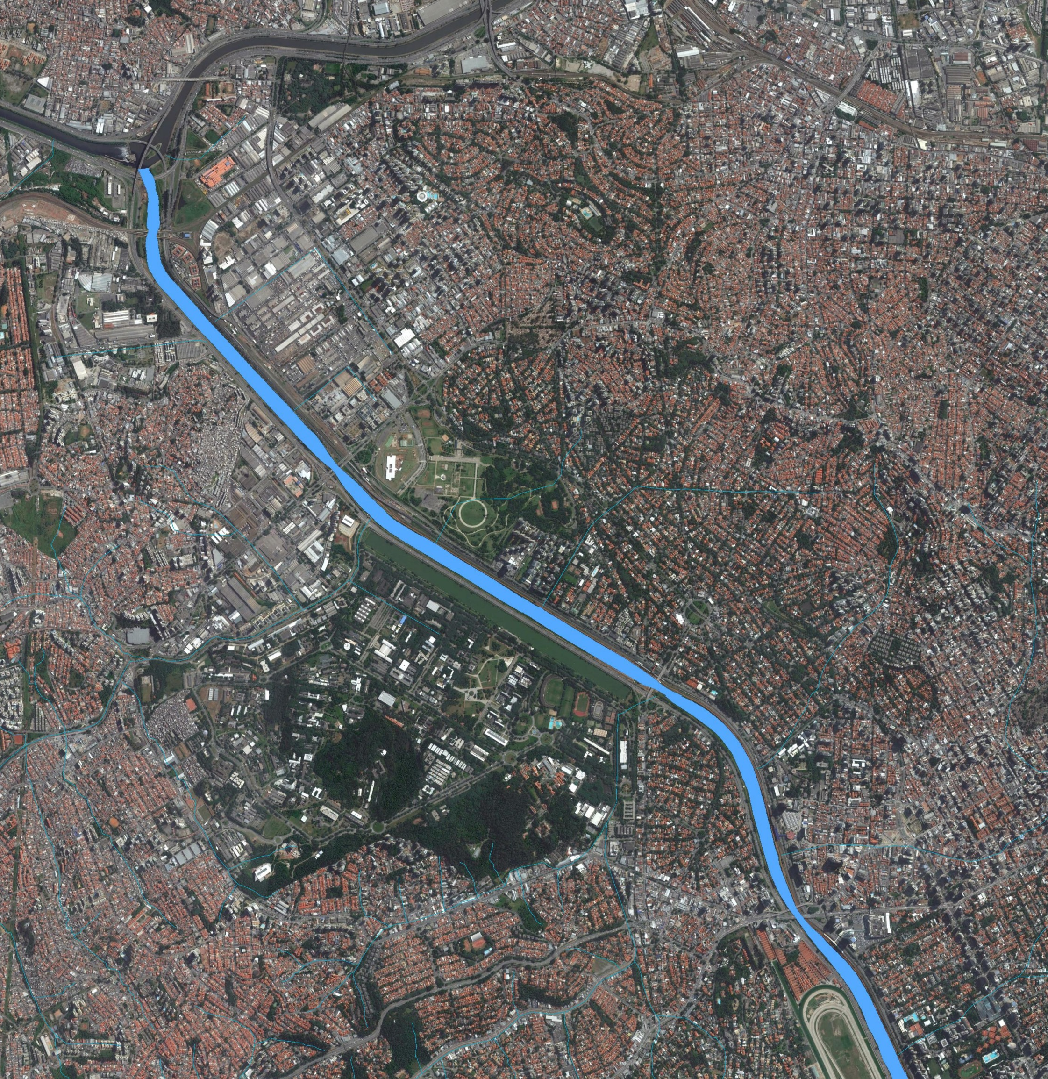
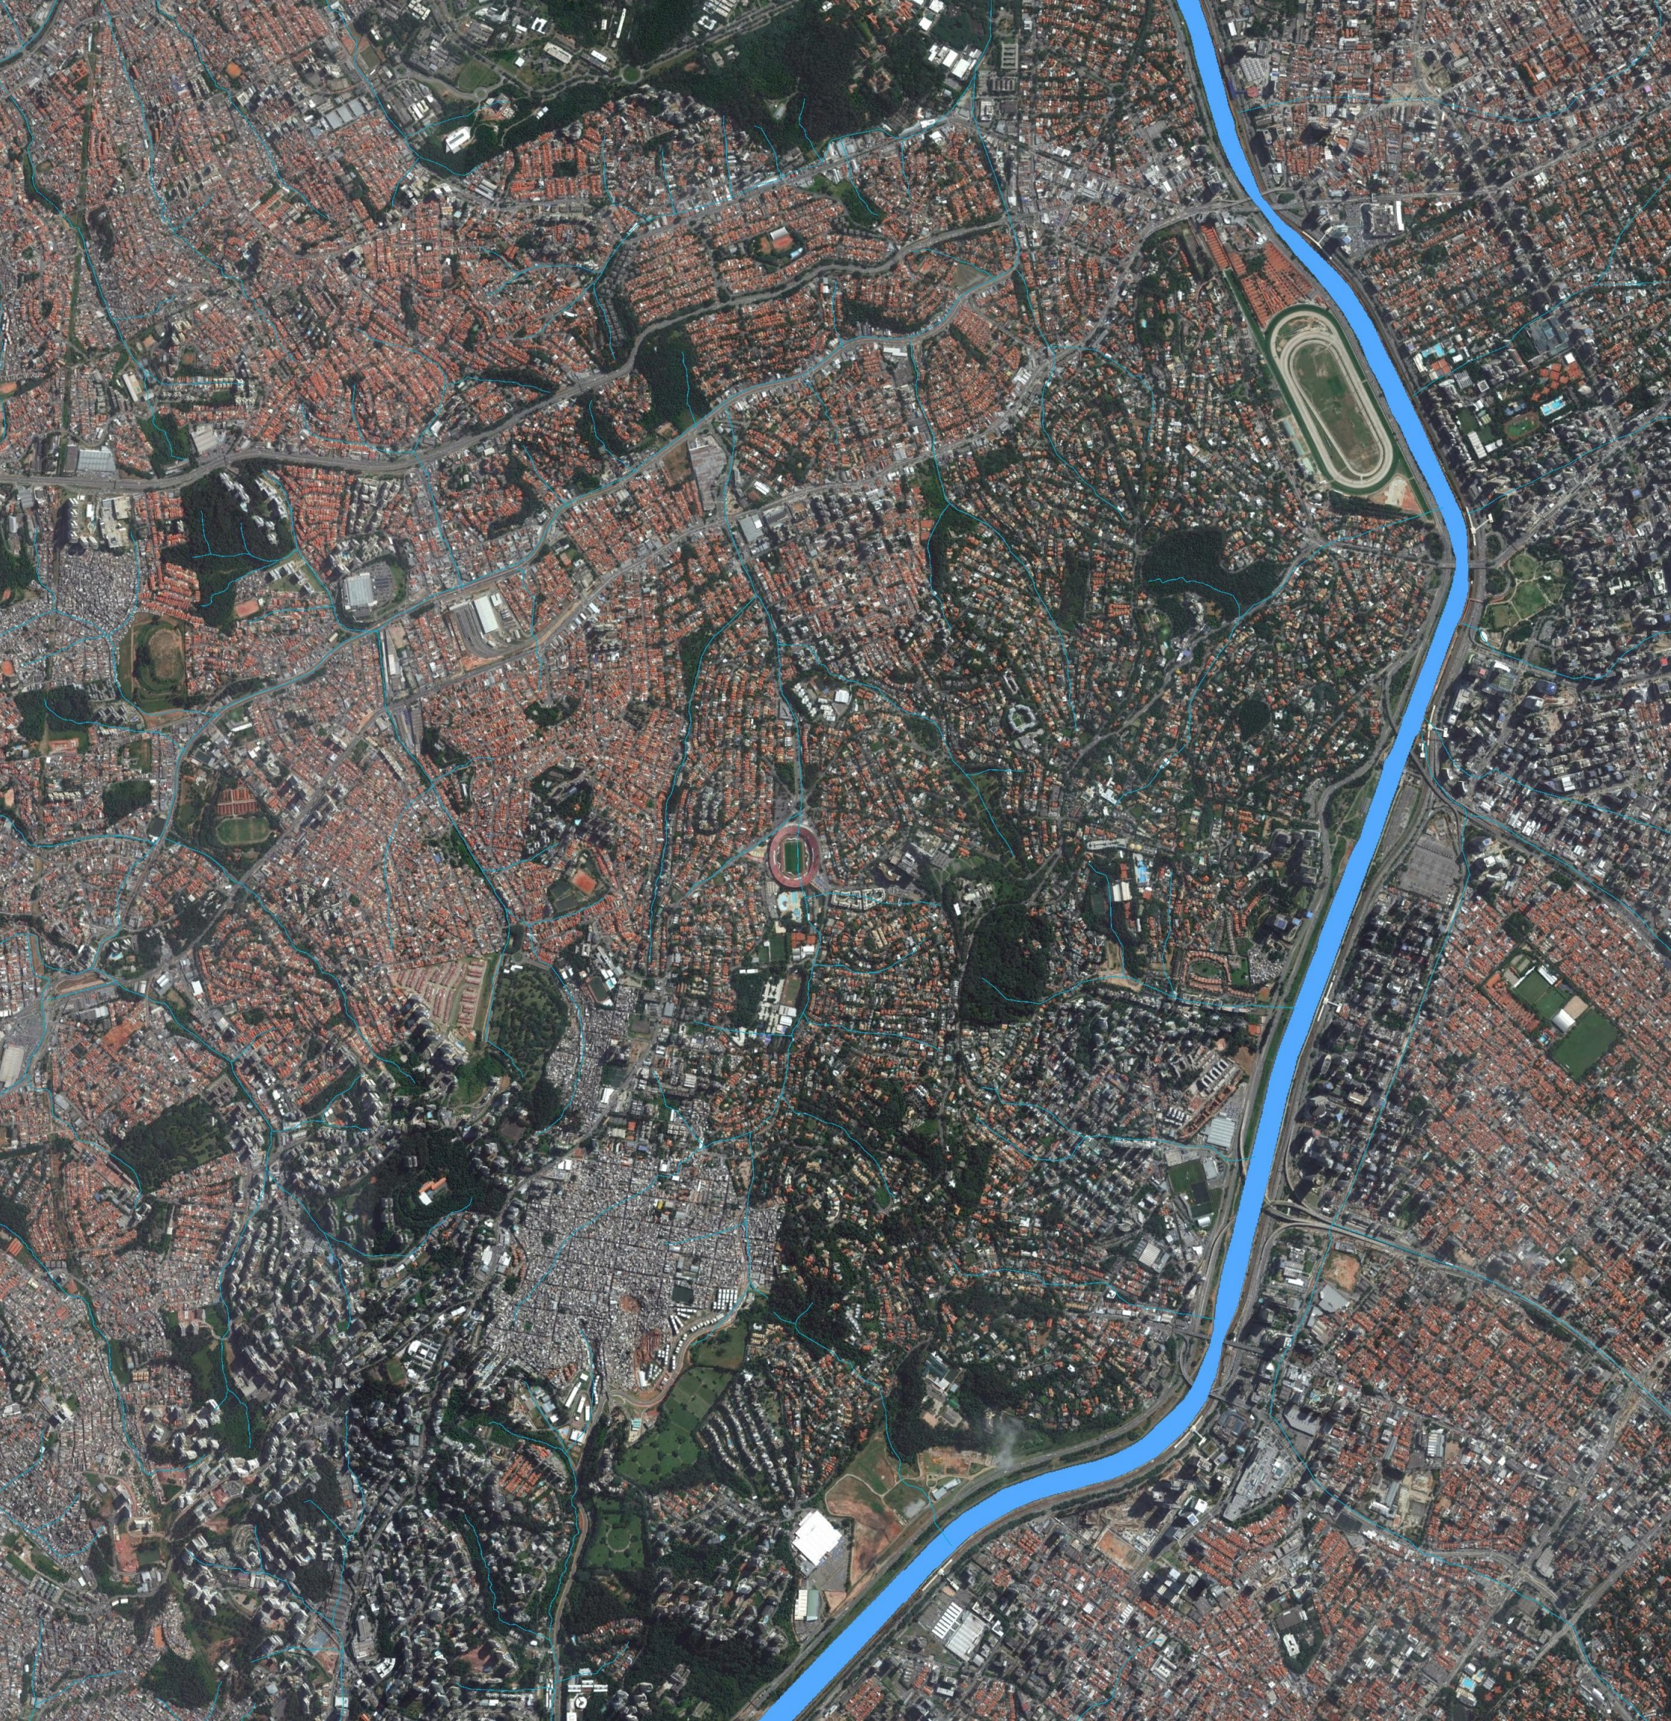
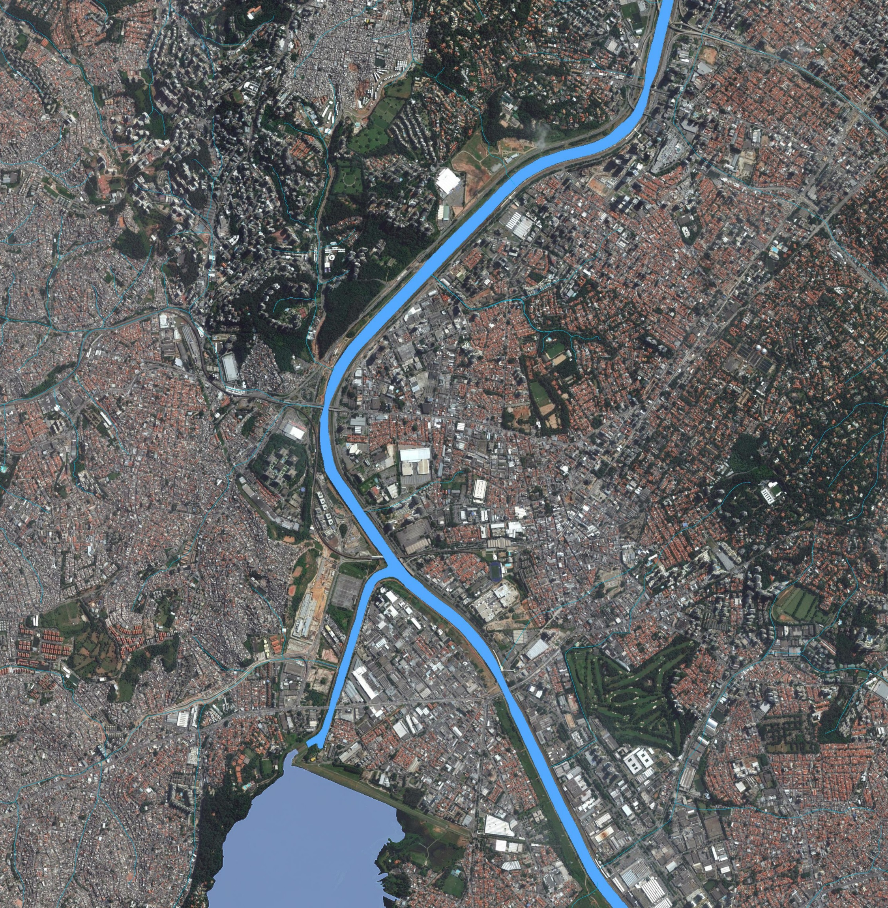
1km
VILA LEOPOLDINA
RETIRO
1,5km
800m
CEAGESP
JAGUARÉ
1km
VILLA LOBOS
1,2km
RAIA
1km
PANAMERICANA
CIDADE UNIVERSITÁRIA
1km
1km
1km
BOAÇAVA
SMA
HESE - 2014
BUTANTÃ
1,5km
PINHEIROS
TOK STOK - 2007
PONTE EUSÉBIO
1km
600m
HEBRAICA
PINHEIRO NETO - 2007
JOQUEI CLUBE
1km
1,5km
TOK STOK - 2007
PONTE EUSÉBIO
200m
1,5km
1km
CIDADE JARDIM
CIDADE JARDIM / TRAIÇÃO
1km
BERRINI
JARDIM PANORAMA
1,2km
Parque
Candido Portinari
1km
PONTE ESTAIADA
BIOPLAN
REAL PARQUE
1km
Parque
Villa Lobos
AES-ELETROPAULO
MORUMBI
2km
1,5km
MONOTRILHO
PROJETO PILOTO
1km
1km
GRANJA JULIETA
USP
BURLE MARX
1km
1km
LAGUNA
SEDE
1km
SEDE
PONTE JOÃO DIAS
1,2km
SOCORRO
Parque
do Povo
1,7km
LEGENDA (situação em Junho/2017)
TRECHO PARA POSSÍVEL IMPLANTAÇÃO
MARGEM ESQUERDA
MARGEM DIREITA
TRECHO DISPONÍVEL
Parque
Burle Marx
Fonte da imagem de fundo: <http://aguasclarasdoriopinheiros.org.br/> Acesso em: 21/06/2017

